Slide 1
Formation bureautique
PowerPoinT
La formation débutera à 9:30. Merci de patienter…

Slide 2
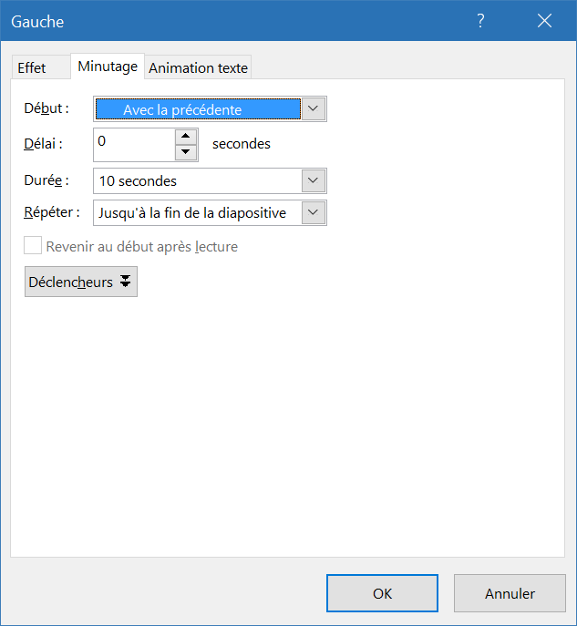
Animation texte en boucle
La première diapo montre un texte qui va défiler horizontalement et en boucle jusqu’au clic pour faire apparaître la diapo suivante.
  Pour commencer, insérez une zone de texte à l’extérieur de la diapo, à gauche, avec le texte qui doit défiler.
  Affectez à cette zone de texte une animation Déplacement ligne de la droite vers la gauche.
  Pour les options de minutage, indiquez une durée suffisante pour que l’animation ne soit pas trop rapide et choisissez pour l’option Répéter : Jusqu’à la fin de la diapositive.

